Slide 1
吉祥 幸福 和睦家
吉福社区党群服务中心初步设计方案
成都锦见文化传播有限公司

Slide 2
整体打造与构想
第 章
1

Slide 3
打造与构思
与社区发展治理五大行动相结合
老旧城区改造
背街小巷整治
特色街区创建
社区服务提升
平安社区创建
统一文化理念整体打造
视觉上进行延伸
功能上满足需求
服务上突出特色

Slide 4
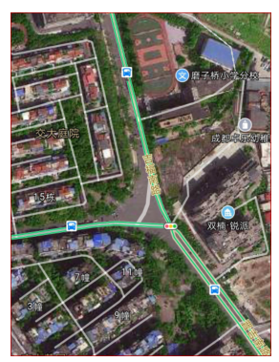
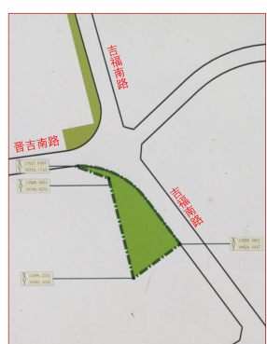
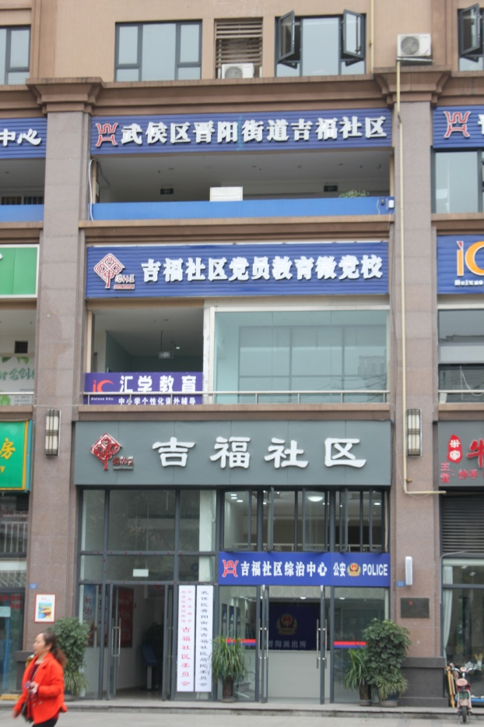
晋吉南路——吉福南路——社区广场——社区党群服务中心

Slide 5
社区特点
第 章
2

Slide 6
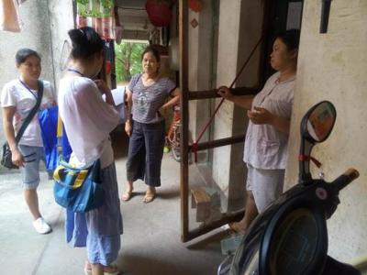
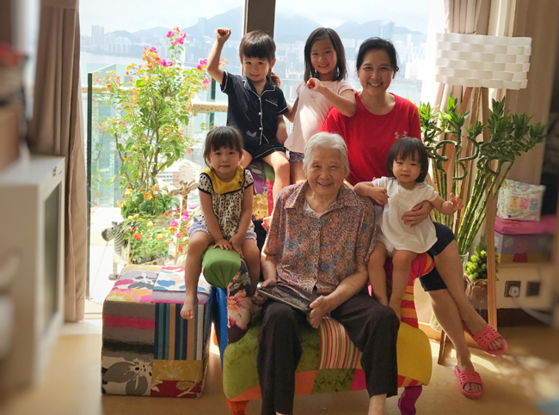
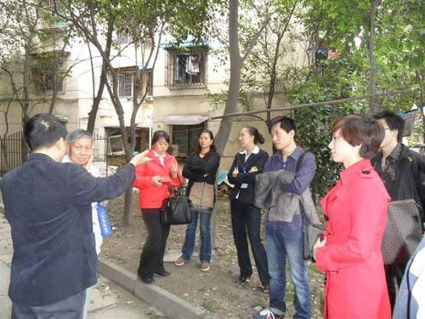
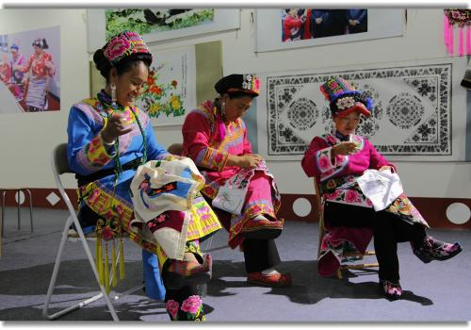
社区特点与需求
老人
小孩多
需求：民族文化、民族手工艺术传承
老旧小区
院落多
民族聚居集中度高
长期
租户多
需求：社会问题多，注重综合治理、调解服务、劳动就业、社会保障
需求：为老服务、青少服务
需求：亲和、朴实、民俗乡音呈现亲近感，邻里互助

Slide 7
打造主题
第 章
3

Slide 8
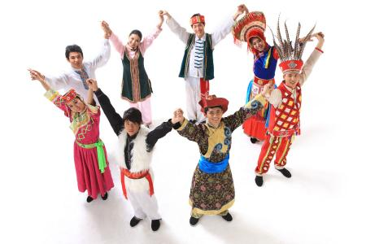
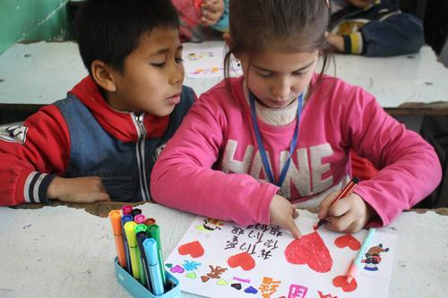
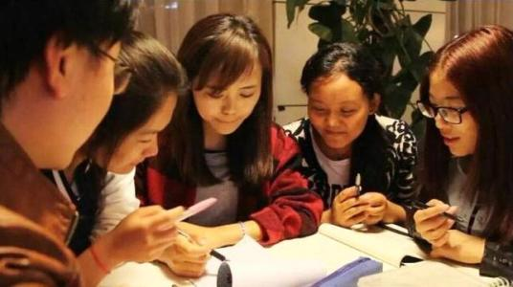
关键词：吉、福、家。
打造主题：根据社区特点，结合社区工作实际，由于吉福社区这一名称，通过文化提炼，确定吉福社区党群服务中心打造主题为——
吉祥 幸福 和睦家

Slide 9
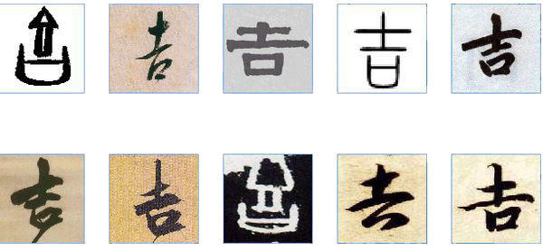

关键词：吉
吉：吉祥、祥和、和谐
参考创意：吉,善也。 ——《说文》。礼义顺祥曰吉。——《周书·武顺》
吉有善、贤、美的意思。
吉——吉祥：在形式上，吉福社区党群服务中心要呈现吉祥、祥和、和谐的整体感觉。
吉：上象兵器,下象盛放兵器的器具。释义，表示把兵器盛放在器中不用, 比喻人民没有战争,没有危难，这里吉有共享和谐之意。

Slide 10
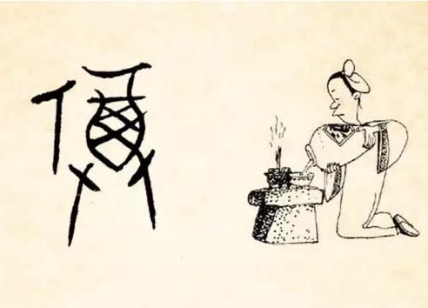

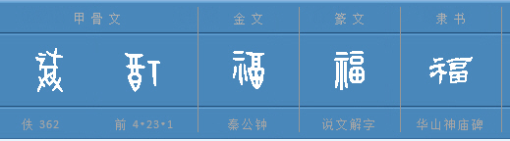
关键词：福
福：谋 “福址”
“五福临门”
参考创意：福，祐也。——《说文》。
安利之谓福。——贾谊《道德说》
全寿富贵之谓福。——《韩非子 • 解老》
福——幸福：在功能上，要以为社区党员群众谋“福”址为核心，构建“五福临门”的多功能活动空间。
“福”字在甲骨文里的意思是：两手捧酒坛把酒浇在祭台上的会意字，意指赐福,保佑。后“福”字代指一切顺利，幸运。古称富贵寿考等齐备为福。

Slide 11

关键词：家
家：温暖、温馨、温度
360°全方位贴心服务
家——和睦家：精神理念层面，要在整个社区培养家国情怀——“家是最小国，国是千万家，有了强的国，才有富的家”。
氛围营造上，要突显社区是我家，突出家的温暖、家的温馨、家的温度。

Slide 12
实施路径
第 章
4

Slide 13
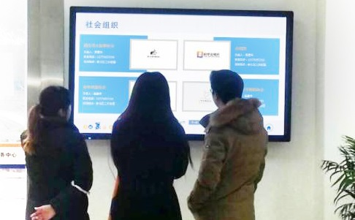
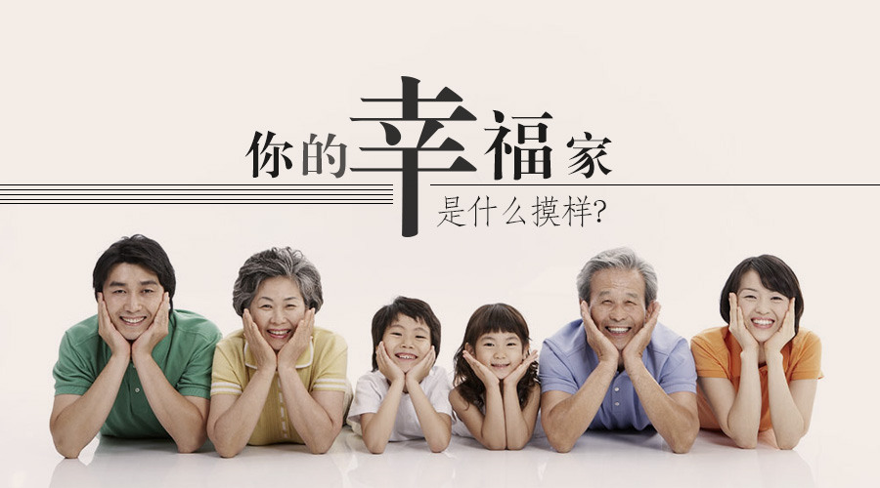
吉祥幸福和睦家
——这是我们吉福人纯朴的理想，这是吉福人对美好生活的向往。
实
现
路
径
期
盼
向
往
人们对美好生活的向往是我们的奋斗目标！
——习近平

Slide 14
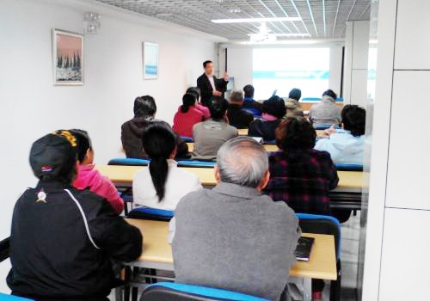
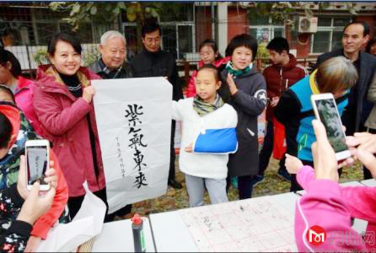
积——吉（积极发挥五大能动作用共建吉祥的一家）
积：积极、积累、坚持、不忘初心
一是党员模范带动：党员亮身份、树形象，开展党员志愿服务、党员先锋岗等。
二是区域多方联动：区域两新组织区建、驻区单位共建（如区社区学院项目认领）。
三是三社齐力互动：引入多家社会组织（如创星和谐社区建设促进会等），社区、社区组织、社工互动。
四是民族同心推动：民族文化是社区一大特色，强化民族党建、民族文化融入与互助。
五是领英计划驱动：挖掘社区领袖，培养社区自组织，激发社区活力。

Slide 15
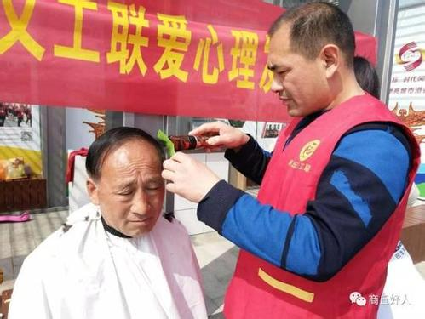
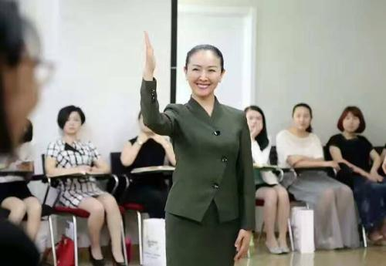
服——福（五大服务实现五福临门共享福祉）
服：精准服务
五福《尚书洪范》：“一曰寿，二曰富，三曰康宁，四曰攸好德，五曰考终命”
吉福社区赋以“五福”新的含义，即是平安是福、和谐是福、健康是福、充实是福、富有是福。
一是打造法治社区，共享平安福。
依托综治中心、调解工作室等开展法制平安服务。
二是打造友善社区，共享和谐福。
邻里互助项目、小区服务项目、物业纠纷调解项目。
三是打造安康社区，共享健康福。
目拓、社区卫生服务中心、家庭医生项目等。
四是打造乐活社区，共享快乐福。
社区各类自组织活，如夕阳红舞蹈队、奔跑吧、合唱团等。
五是打造人文社区，共享富有福。
精神富有——国学、书画、棋艺、阅读等项目。物质富有——双创项目、就业辅导项目、岗位进社区项目、精准扶贫项目。

Slide 16
加——家（资源叠加、踊跃参加，打造温馨、温情的社区之家）
加：“党建+”、“党群+”
通过以上的思路可以梳理出吉福社区党建的模式——“1551党建模式”。即以一个党建引领为核心，积极发挥五大能动作用，开展社区五大服务，共建一个和睦家园。
1551党建模式
1
强化一个核心
党建引领为民谋福
5
发挥五大能动作用吉祥幸福保驾护航
5
开展社区五大服务合力共筑吉福大道
1
共建一个和睦家园五福临门共享福祉

Slide 17
整体规划 与功能划分
第 章
5

Slide 18
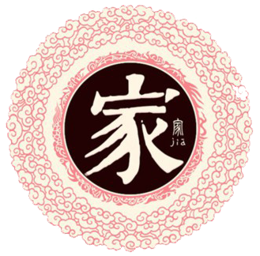
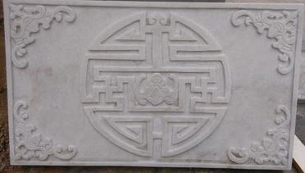
社区基于以上的文化定位及服务理念，我们将社区党群服务中心的打造与整个吉福社区周边背街小巷整治、小游园打造结合起来，通过文化挖掘，弘扬天府文化，进行区域化的特色性的打造，以便能让原住民留住情怀、留住记忆、留住乡愁。
动线设计：吉大道——福广场——家社区

Slide 19
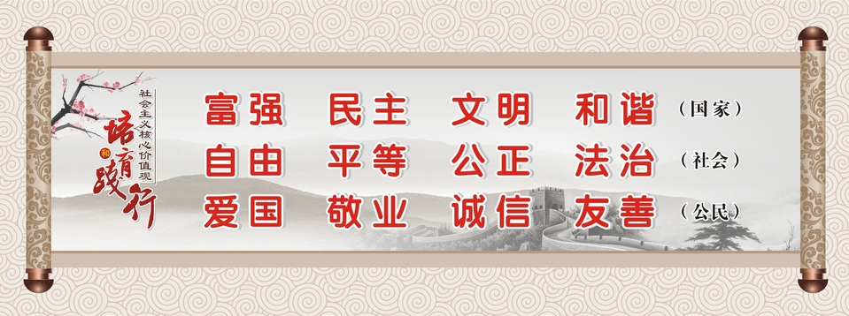
吉文化大道：
以吉文化为主题，结合社区主义核心价值观、结合背街小巷整治进行文化景观呈现。“吉”本义里有吉祥、善及对美好的期盼等意义。“吉”字文化内涵丰富，与社会主义核心价值观中友善、富强、勤劳等都可以实现意思上的链接。让核心价值观同地域文化相结合，以更朴实的方式呈现出来。

Slide 20

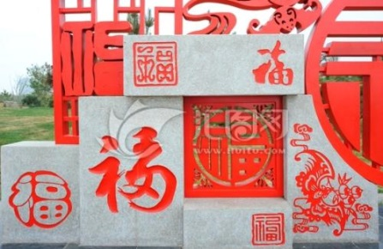

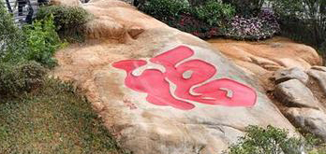
福文化广场：
社区楼下广场整体构思，打造“吉福文化广场”，四周辅以景观小品，通往社区门口的大道为“五福大道”，以“五福临门”的创意作引导，将社区大门一至三楼做成统一的“五福门”，在视觉上从社区现有的标牌门楣中跳出来，强化社区党群服务中心的导示性作用。

Slide 21
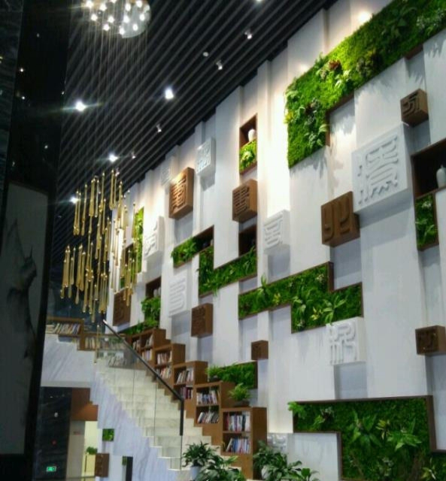
家社区：
在社区党群服务中心内部功能区与空间划分上，则从服务供给侧的角度充分考虑社区居民需求，从需求的角度来打造五福社区，利用党群中心平台阵地，实现社会管理全覆盖、社会服务零距离，以提高社区居民生活质量。
（1）吉福绿色文化走廊（一至三楼楼道）
设计说明：一至三楼通道为绿色文化走廊，与三楼阅读生态走廊相连接，视觉上有很好的延伸性。
一楼过道：主标题——党建引领，为民谋“福”。造型配图。
二楼过道：主标题——五大路径，共享福祉。造型配图。
三楼过道：主标题——五大服务，五福临门。造型配图。

Slide 22
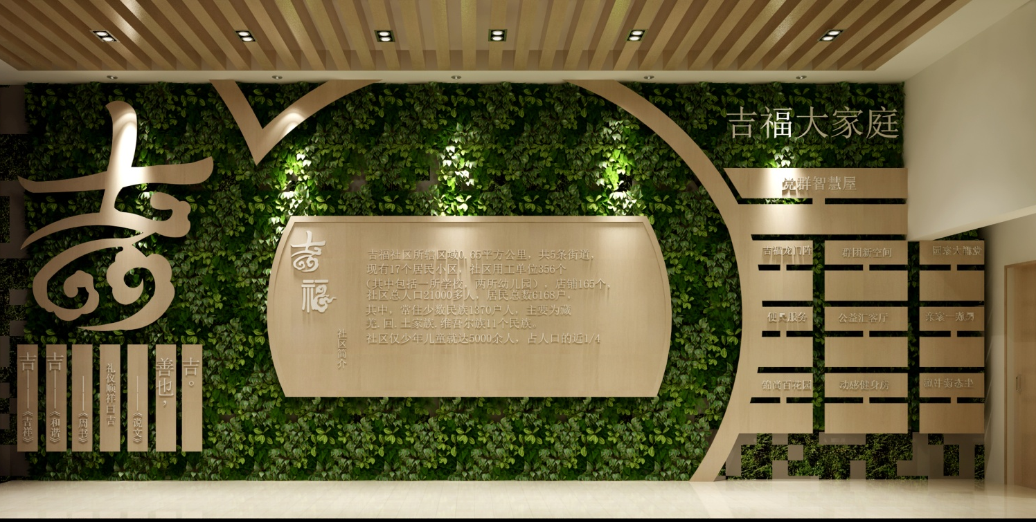
设计说明：吉字装饰，寓大吉大利——共建和谐吉祥。
通过吉字的释义、社区简介及党群中心功能室呈现，结合绿植的自然与木质的温馨，展现吉福社区党群服务中心吉祥、祥和、和谐的整体感觉。
一楼左墙

Slide 23
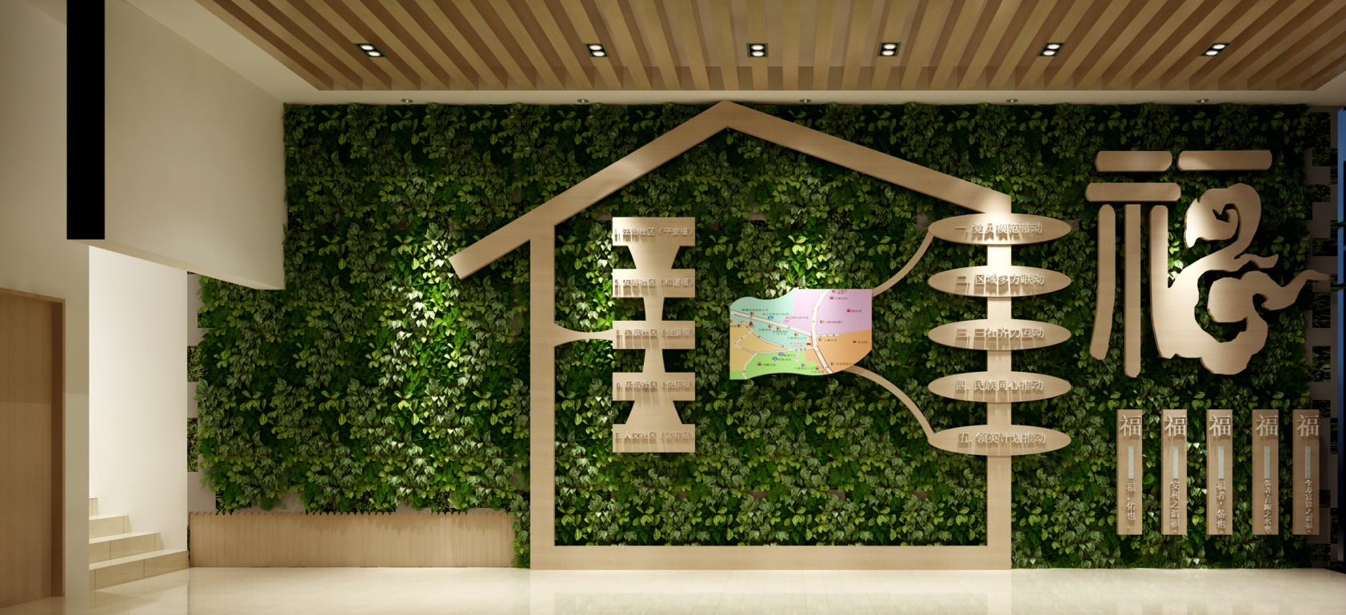
设计说明（右墙）：福字装饰，寓大福大贵——共享幸福安康。通过造型体现1551党建工作模式，赋予吉福社区“五福临门”新的精神内涵。
一楼右墙

Slide 24
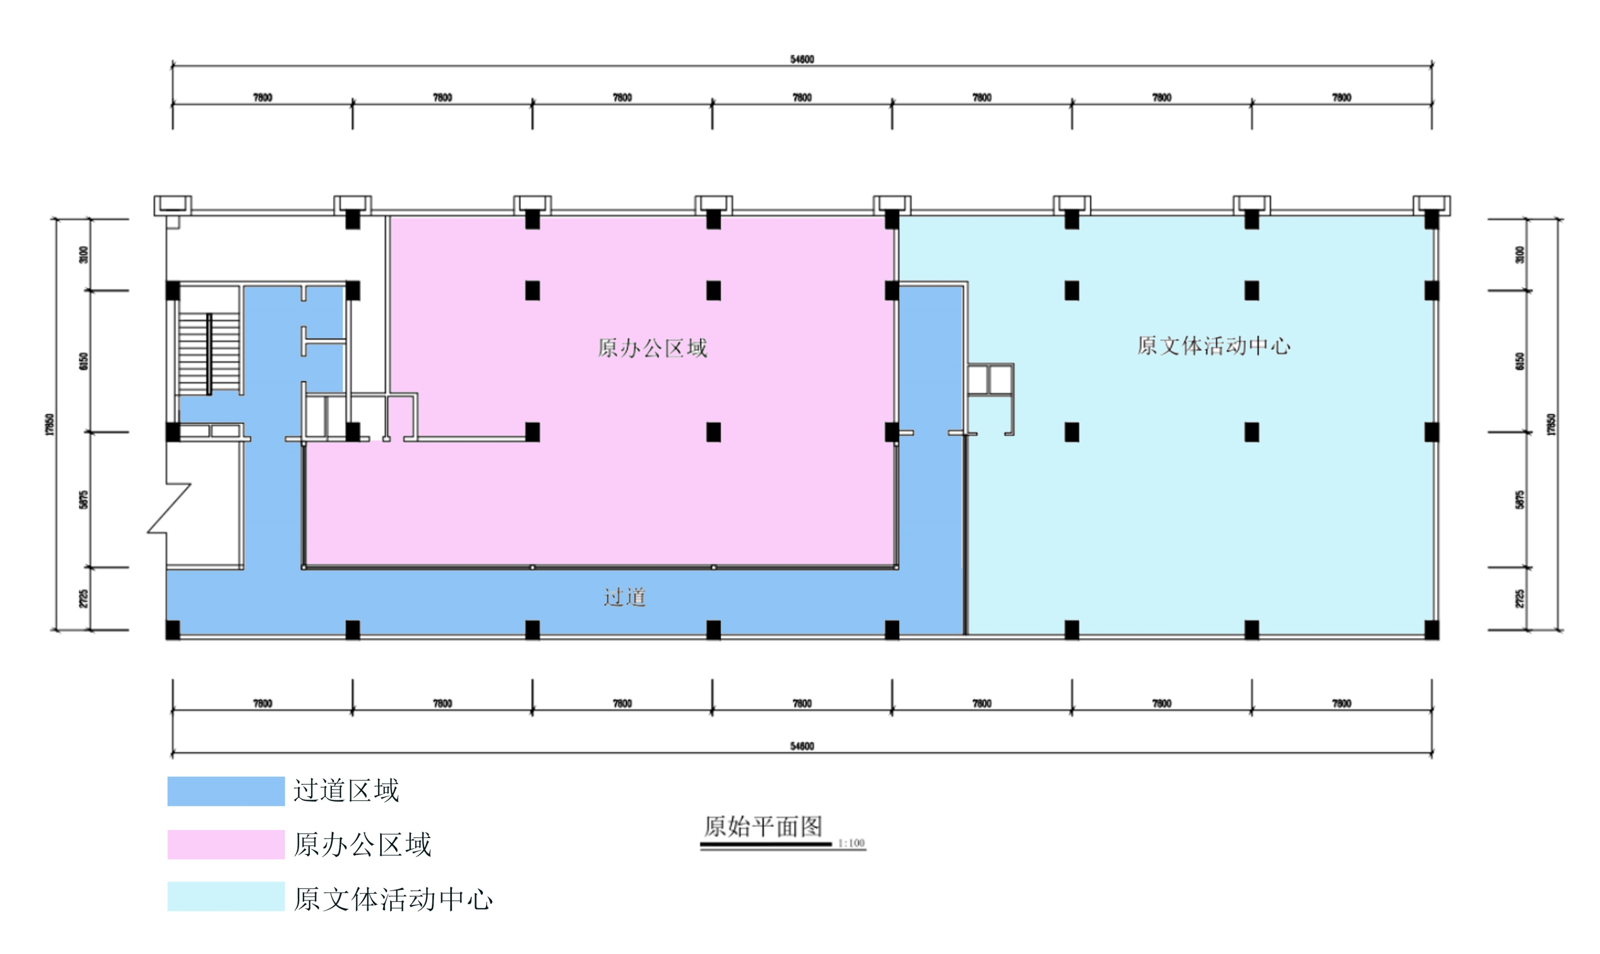

Slide 25
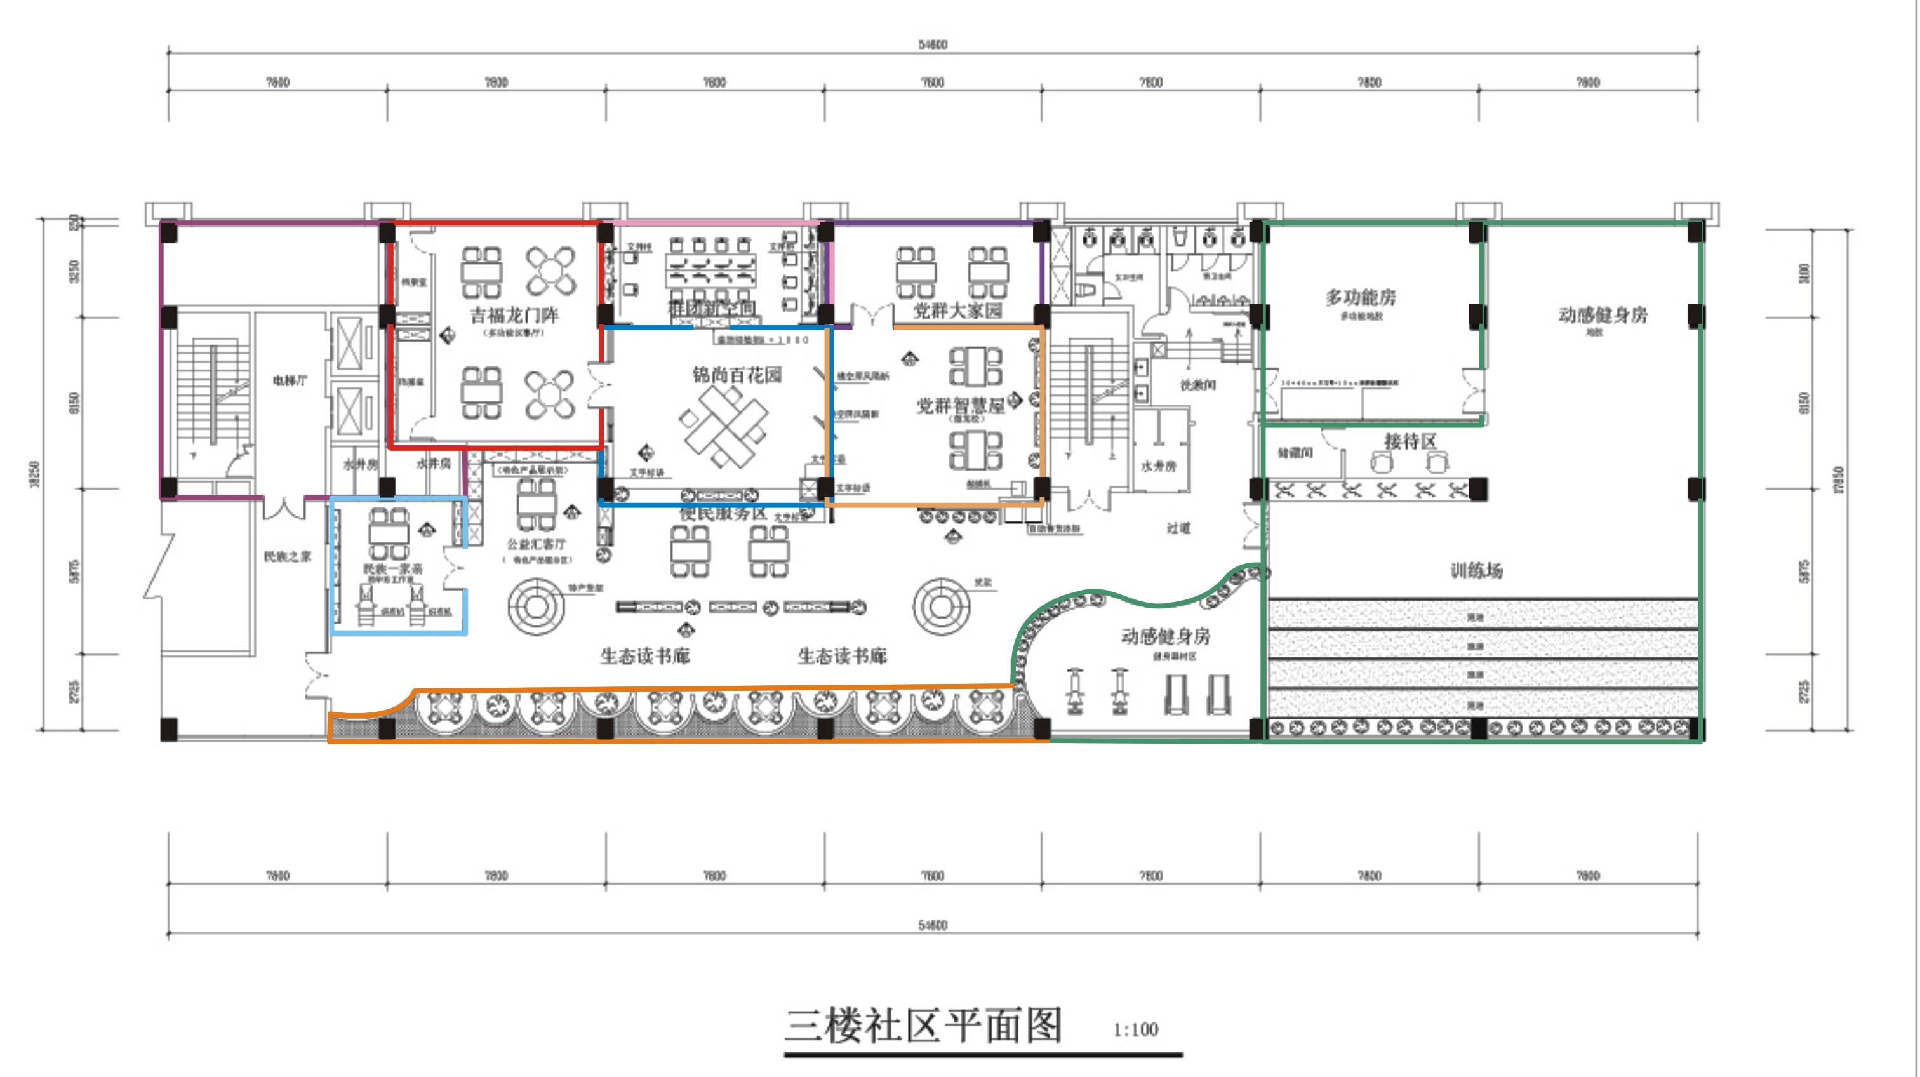
设计说明：在平面空间划分上，体现开放式、自由组合式、亲民式布局，空间划分以服务功能相结合，实现功能多样化、服务多样化。

Slide 26
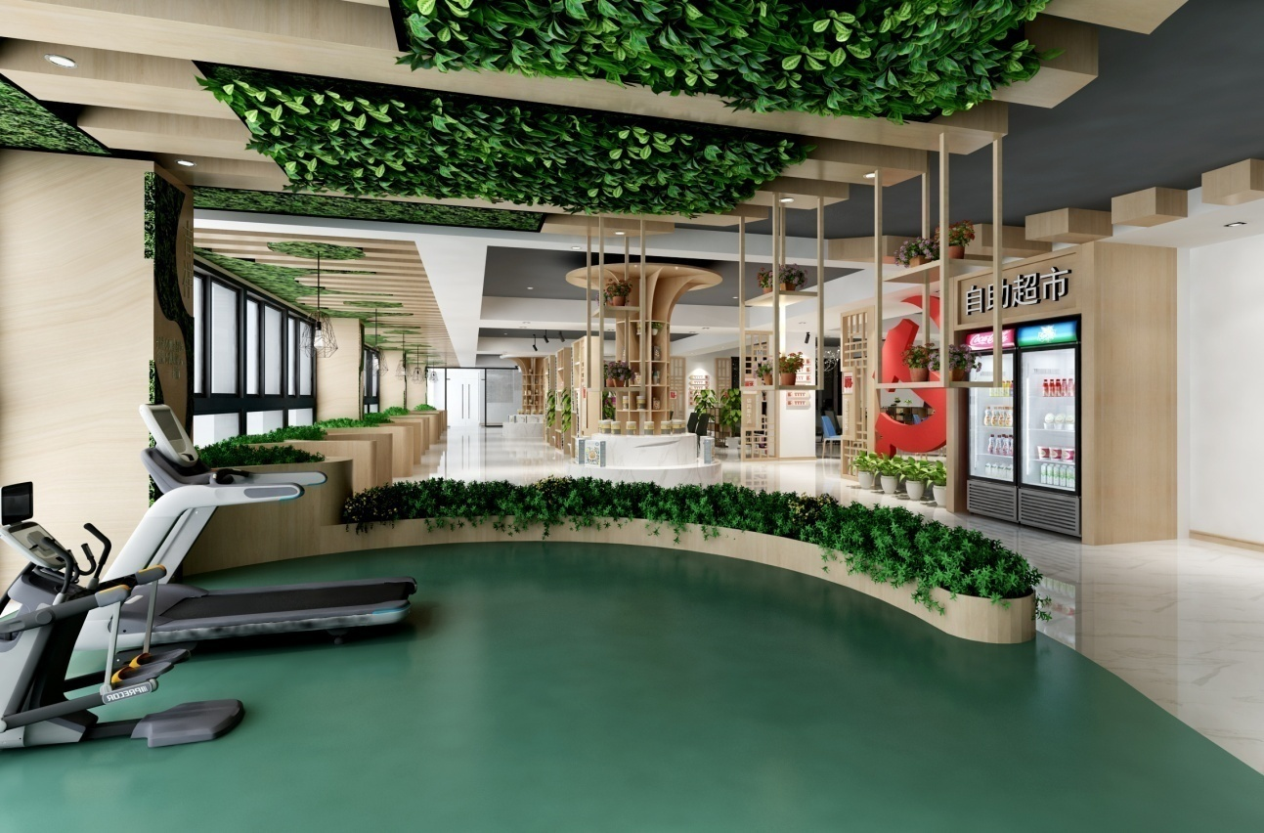
（2）生态读书廊（三楼走廊）
设计说明：通过装饰造型打造绿色自然生态走廊。
绿色生态走廊四立柱以"吉祥""幸福""和睦""家"字体造型与画面装饰宣传。
靠生态走廊整合成都市图书馆资源营造休闲悦读空间，靠墙设休闲卡座。

Slide 27
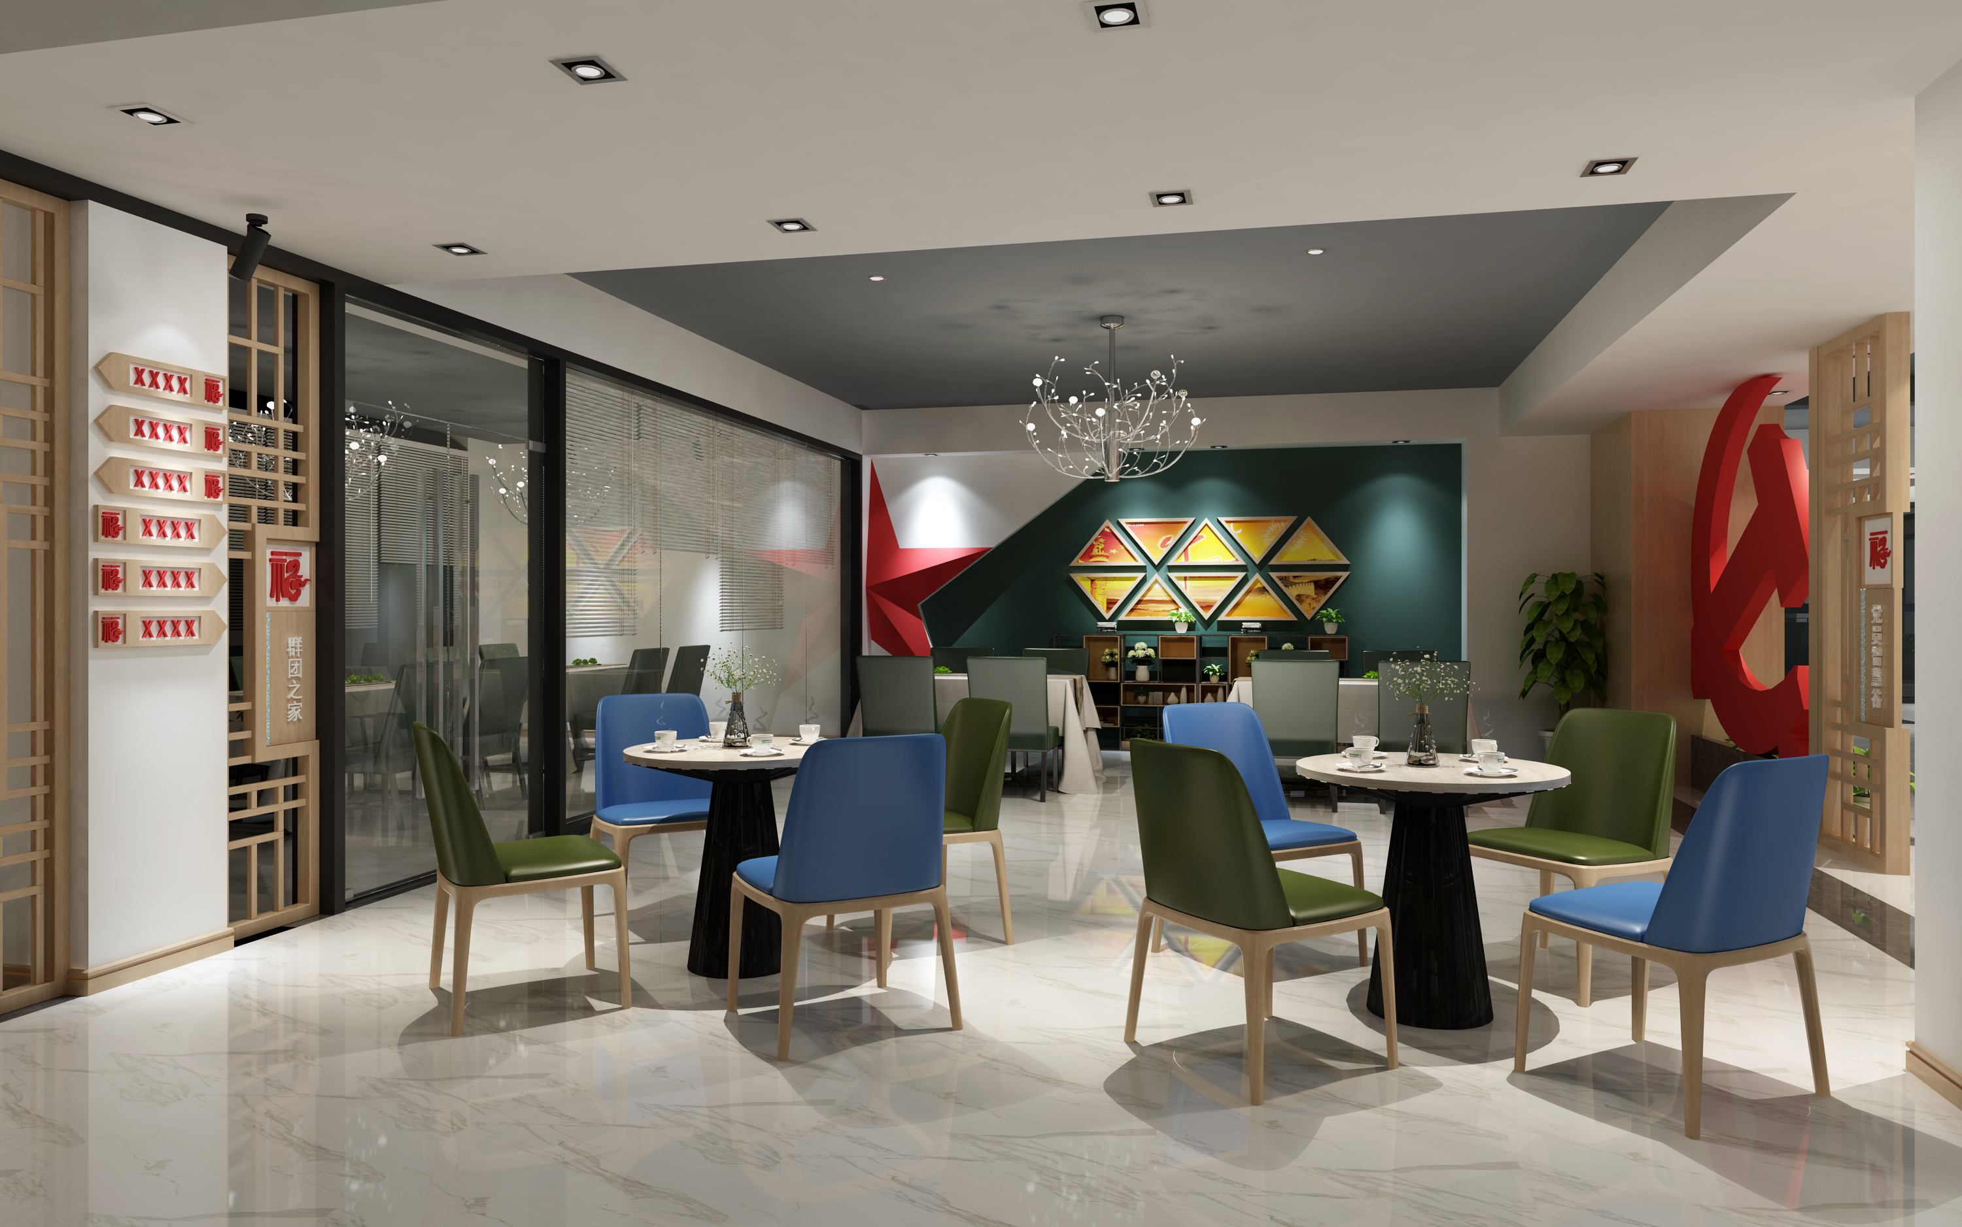
（3）党群大家园
以立柱构建2间相对独立空间，分两个区分别为：党群大家园、群团新空间。
党群大家园：设有党建指导站、民族调解室、代表之家（党代表、政协委员、人大代表）等功能。
（4）群团新空间
设绿色上网空间、妇女之家、共青团之家、工会之家等。
（5）吉福龙门阵
社区议事厅、道德大讲堂、百姓故事会、社区微党校、家长学校等公共空间区划打造。

Slide 28
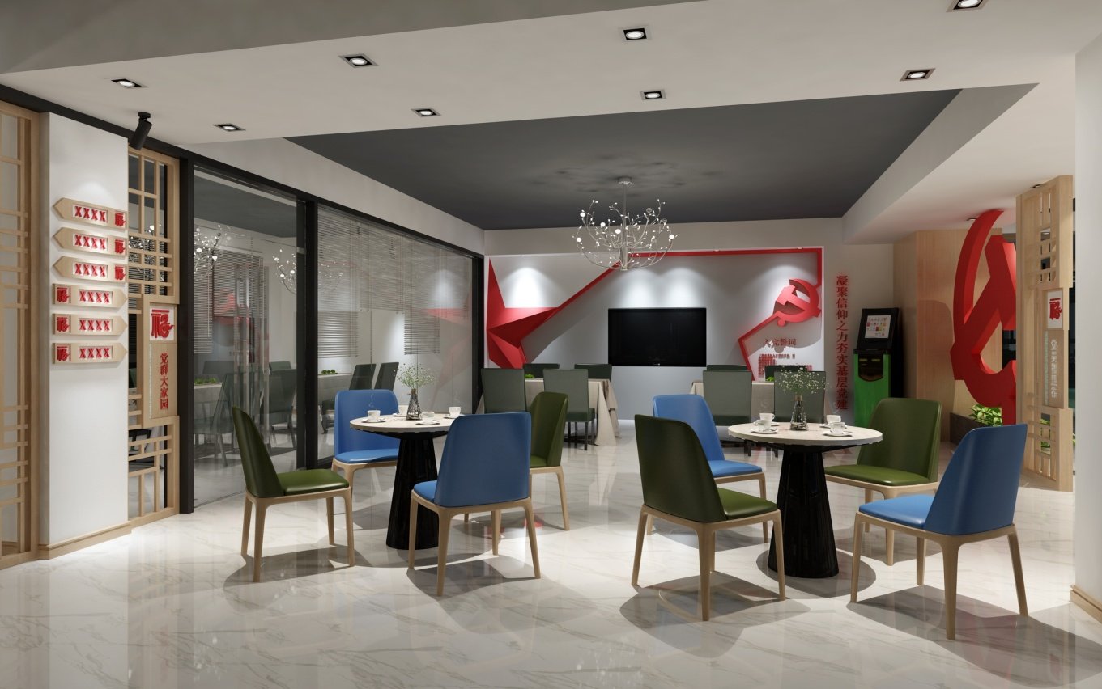
（6）党群智慧屋
设计说明：引入“成都铭阳优创科技公司”打造——党群智慧谷，党建智慧化、信息化，党建APP，开展党员双报到、党员在线学习、宣传时代先锋等，营造党建引领氛围。转角处配咖啡、茶饮自助吧台。

Slide 29
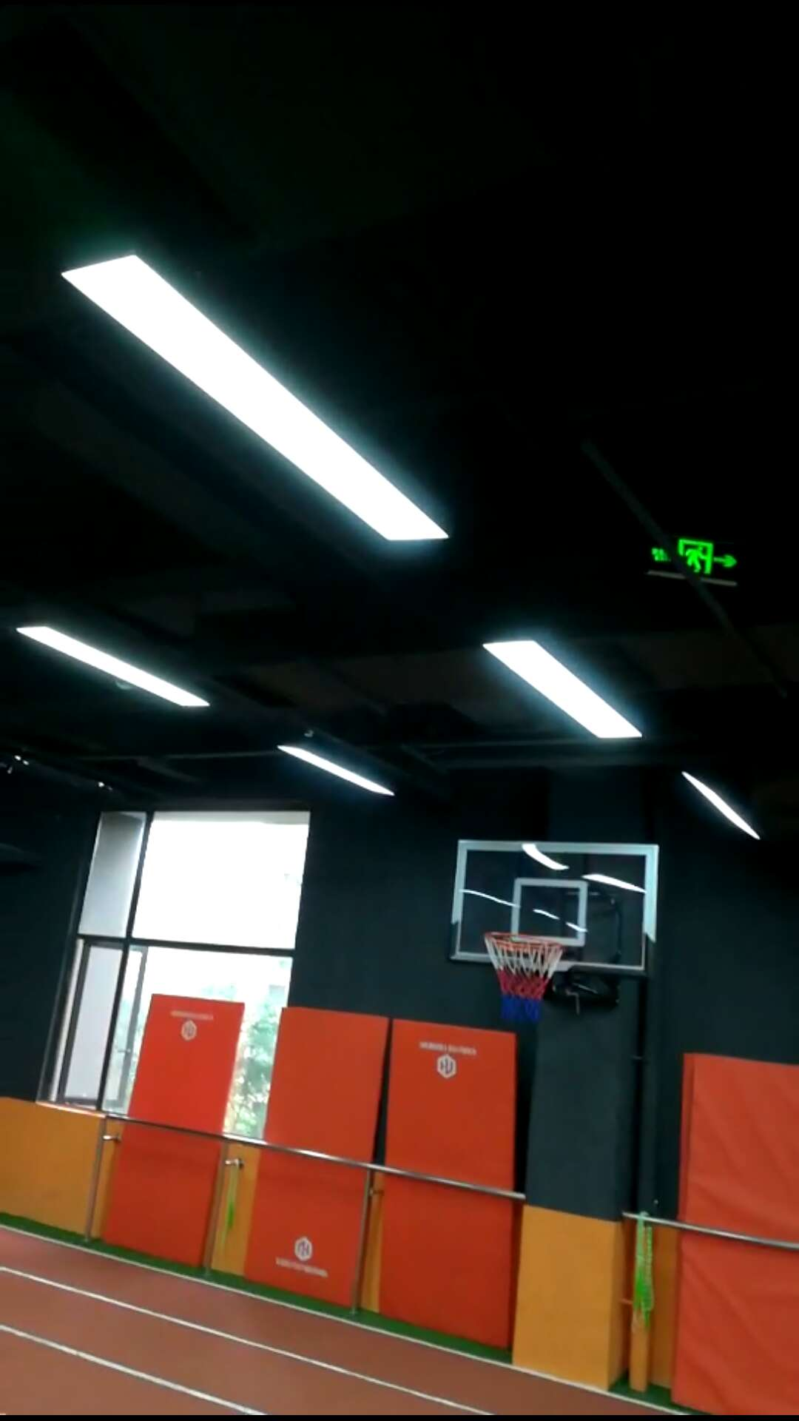
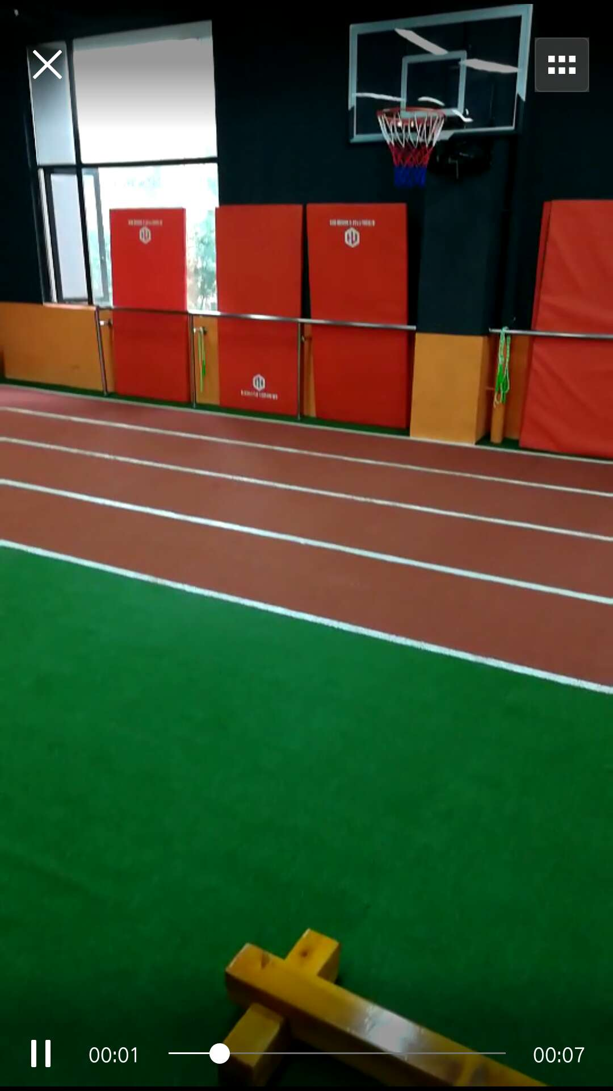
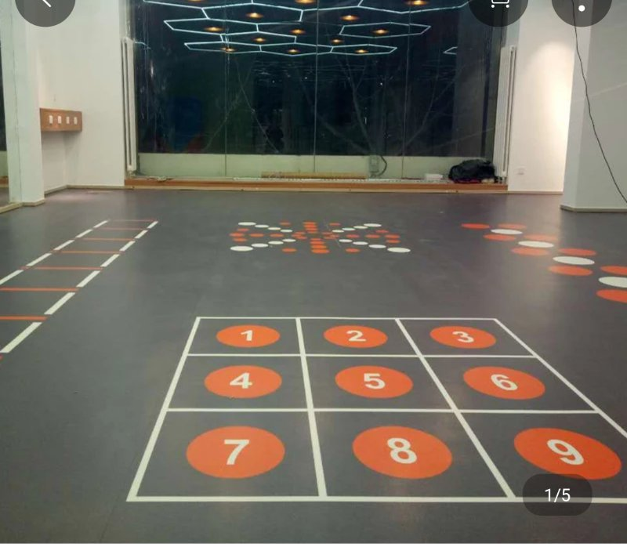
（7）动感健身房
设计说明：动感健身房为相对独立空间，在三楼电梯的左边。
引入社会机构——目拓体育健身俱乐部入驻，根据该片区发展大健康产业的布局及社区居民需求，在社区开展全民健身活动（健身器材、体能测试、体能训练、健康指导）……

Slide 30
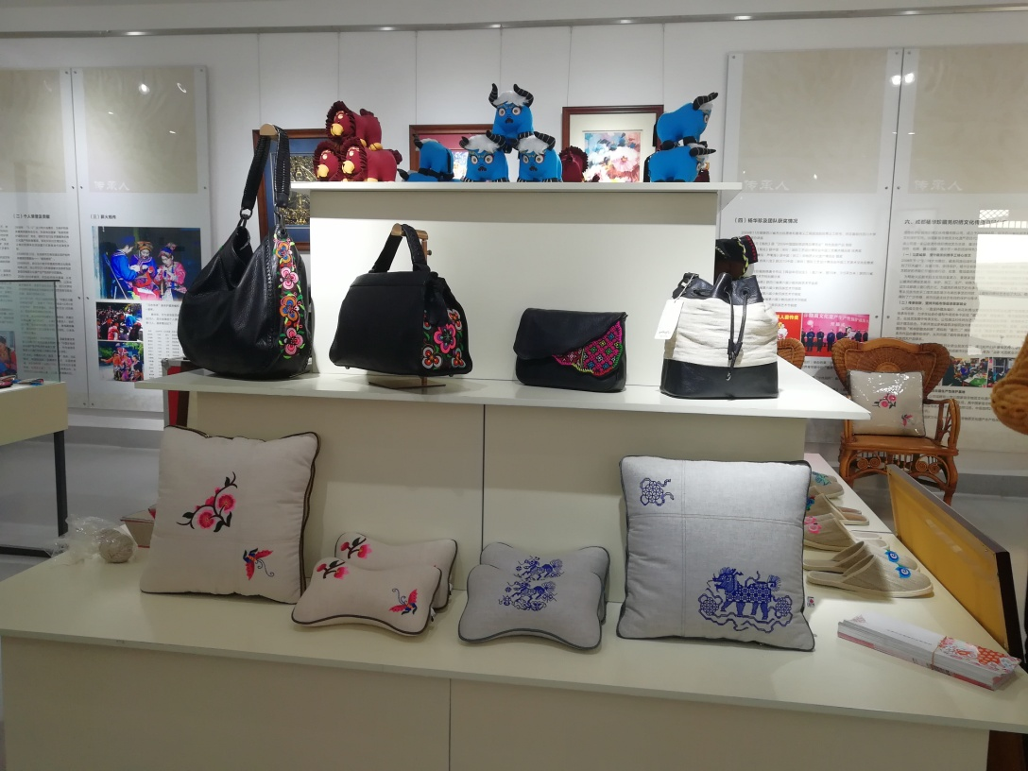
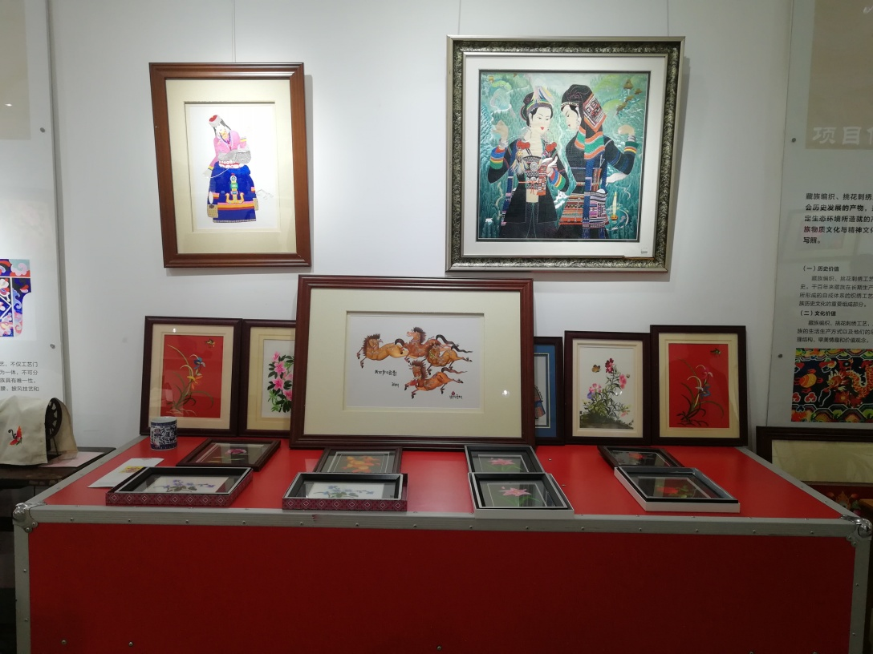
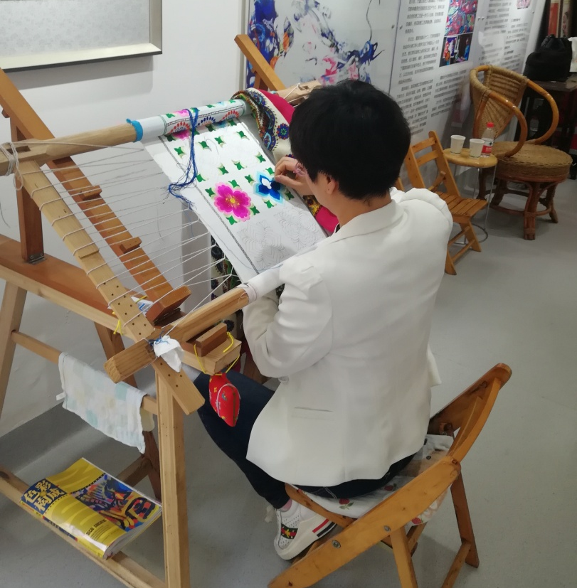
（8）民族一家亲
设计说明：民族文化一直是社区特色，将些项目保留并融入其他功能。“民族一家亲”空间将民族文化、民族党建、旅游、手工、摄影等文创项目融合一体。
综合功能室：杨华珍藏羌绣工作室、文创非遗工作室。

Slide 31
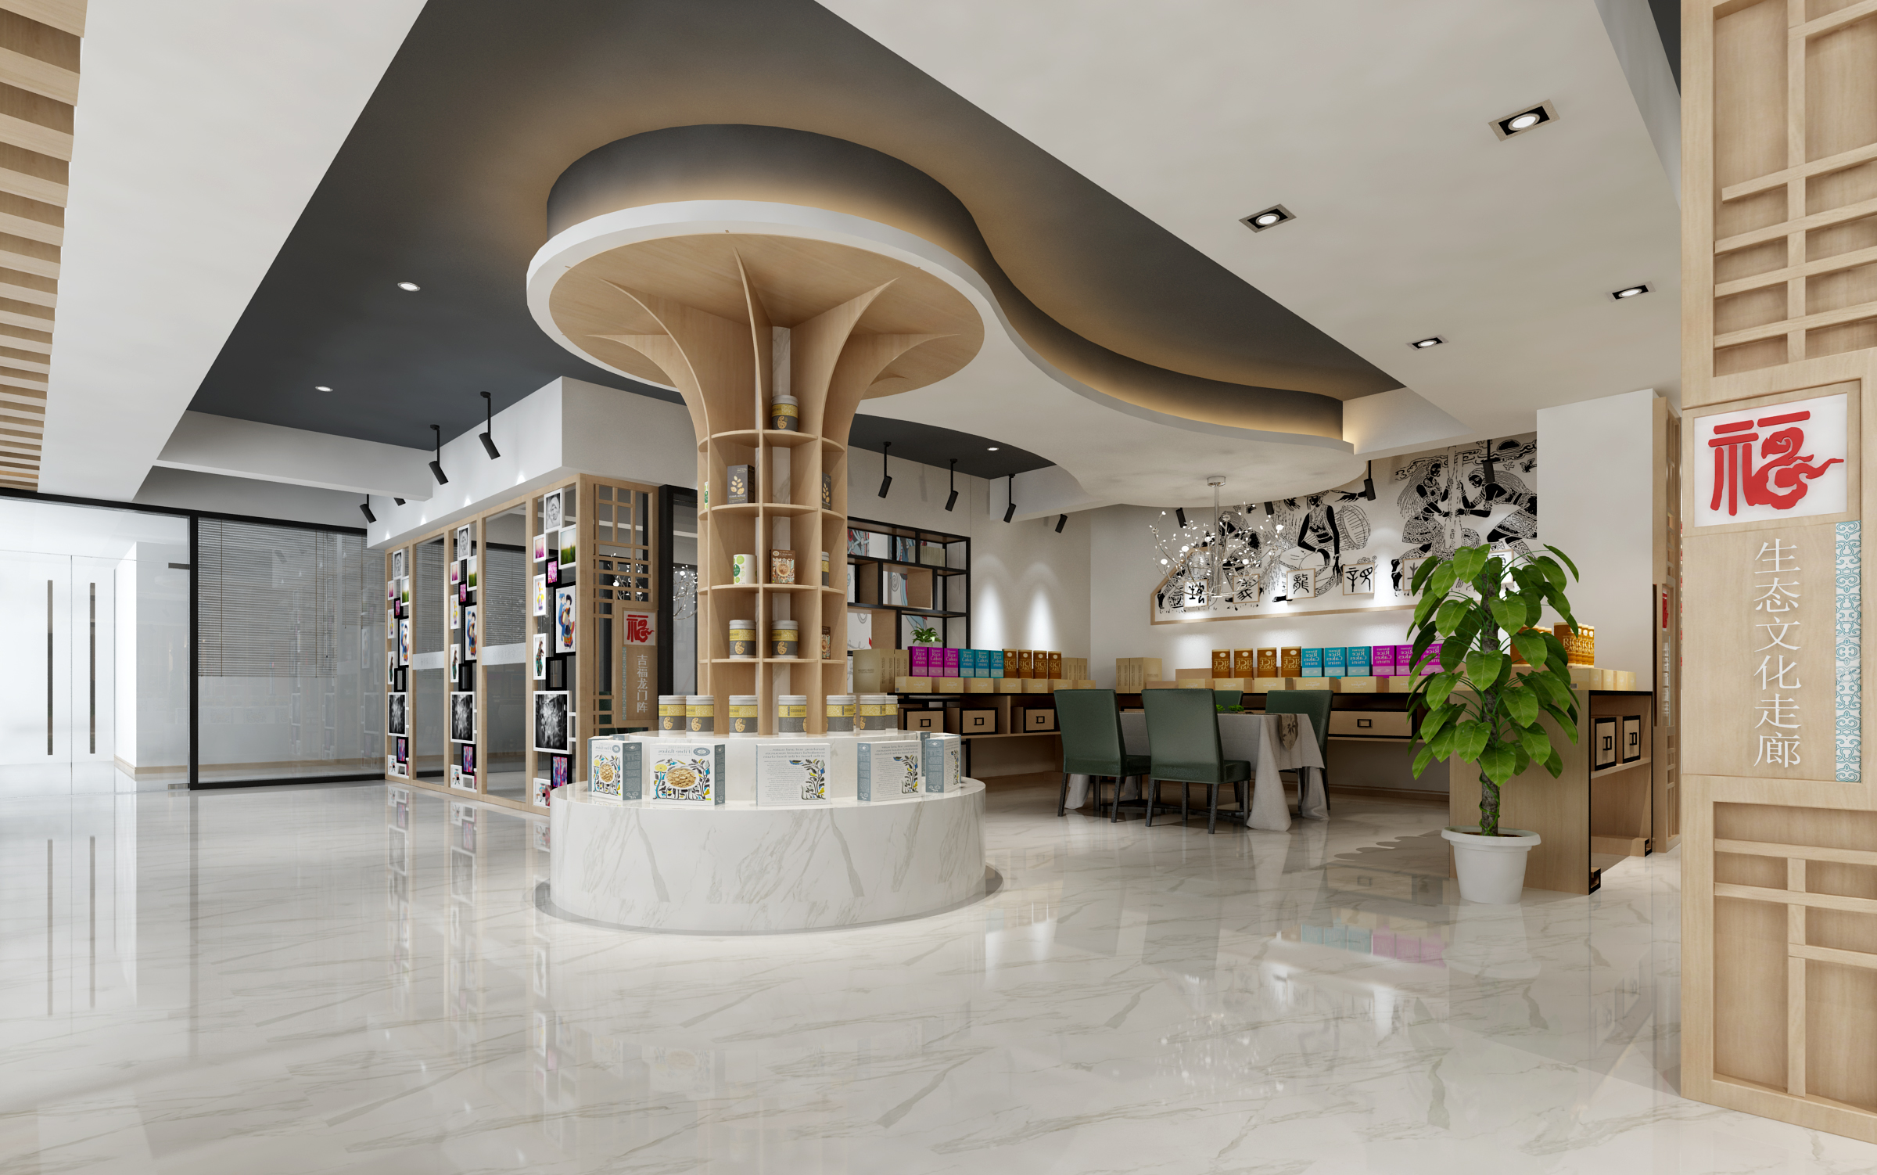
（9）公益汇客厅
设计说明：开放式公益客厅设计，主要融合以下功能：
A:党建公益认领项目（如： 惠民健康行——社区卫生服务中心党建认领项目——进社区为老人免费体检。）；B:社区企业公益认领项目） 如：藏医、藏药、民族产品（唐卡）展示、制作、展销等。C:公益爱心人士认领项目（或推动“时间银行”项目） 如：高桂珍格桑花工作室等。

Slide 32
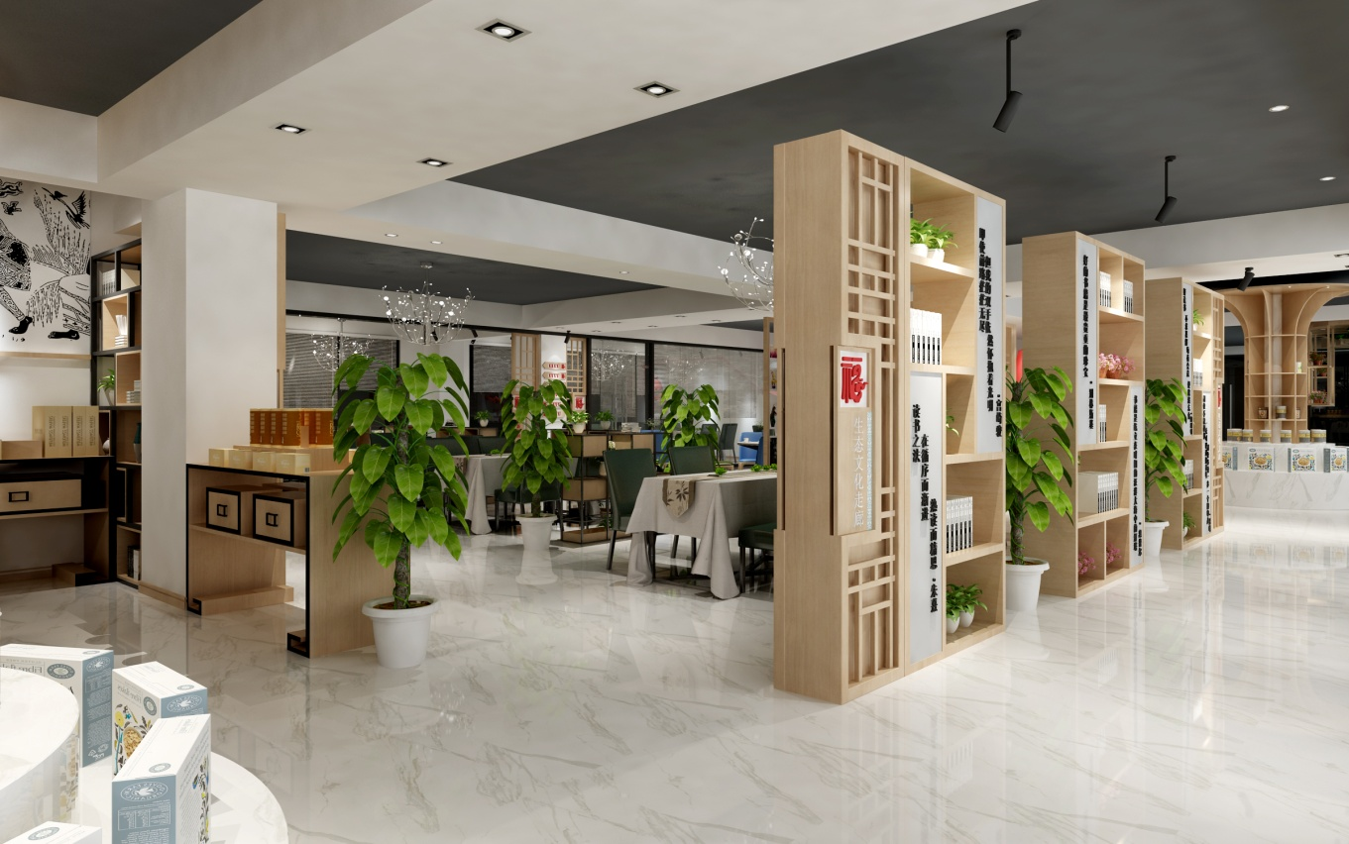
（10）锦尚百花园
设计说明：提升社区生活品质，形象、茶艺、书法、国画等多功能空间。设计时主要考虑以下功能：
A形象礼仪：化妆讲座、服装搭配沙龙等，提升社区居民的时尚及对美的认识； B点靓爱家：开展小区居家美化讲座（室内空间改造、装饰、收纳等；绿植养护及摆放造型，阳台、屋顶花院的设计改造、废旧物品的再利用、再造）；C品味生活：读书会、国学、书法、国画开班等； D行行摄摄: 旅行与摄影结合，建立社区摄影社团、社区自助旅行社团。

Slide 33
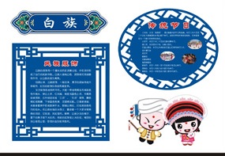
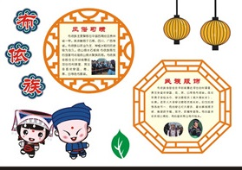
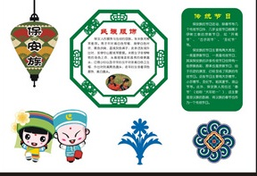
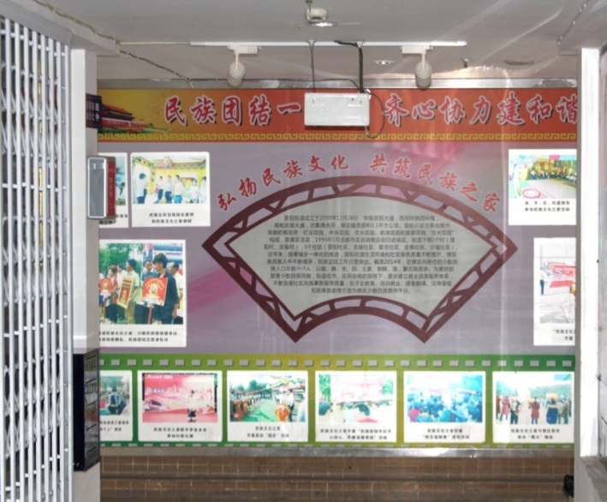
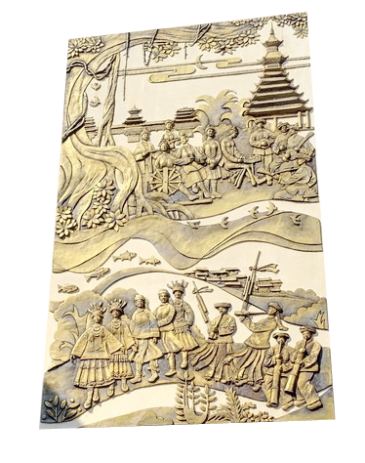
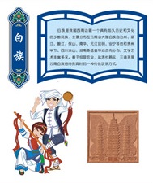
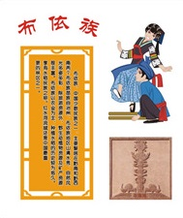
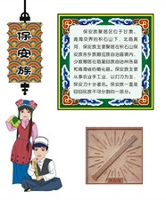
民族团结氛围营造：(三楼电梯间公共部分）
民族文化、民族团结宣传及氛围打造。拉孟工作室、拉孟少数民族志愿服务队（活动阵地）。

Slide 34
打造风格及要求
第 章
6

Slide 35
◇统一形象
街面及外观统一，统一党群服务项目元素标识，统一吉福社区以“福”文化为代表的党建特色。包括标识、牌匾、服务指引以及服务品质等；丰富功能设置，做到功能的延展性。
◇统一风格
色彩上运用武侯红、现代灰、生态绿来作主要表现。格调上运用休闲吧式风格，营造开放、轻松、亲和、沟通氛围。

Slide 36
成都锦见文化传播有限公司

